Slide 1



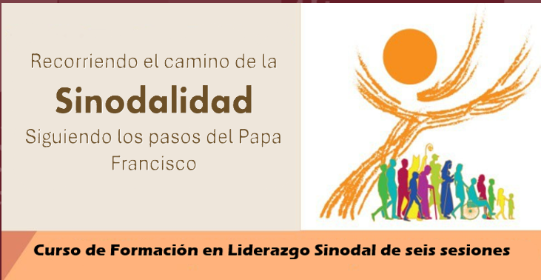
Sesión 4:
Caminos hacia la transformación

Slide 2


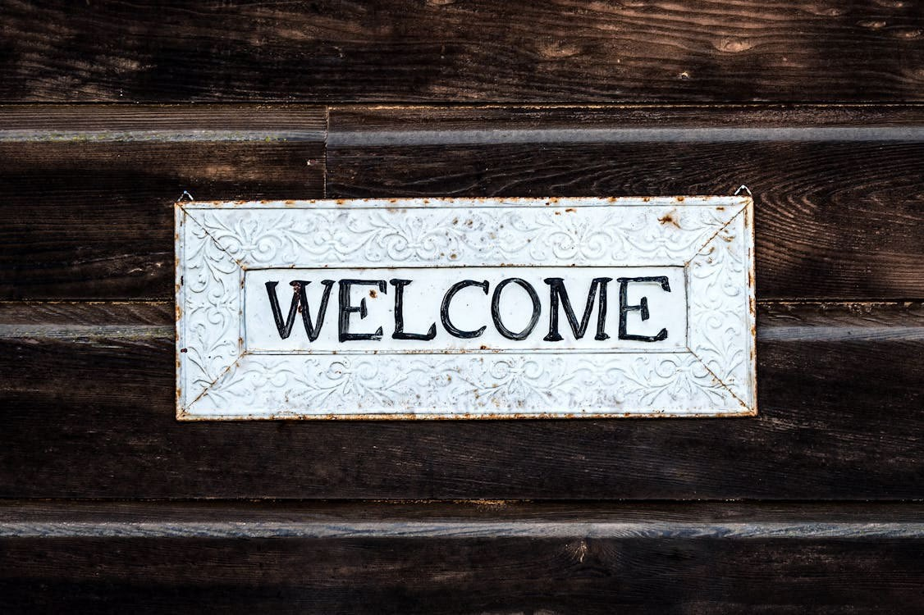


.
Notes:
Notas del presentador
16/09/2025 07:56:51
Dar la bienvenida a los participantes y facilitar las presentaciones según corresponda.

Slide 3

Resumen de la sesión
Bienvenida y resumen
Repaso de la sesión anterior
Reflexión sobre las Escrituras
Debate en parejas
Presentación: La sinodalidad como camino hacia la transformación
Ejercicio en grupos pequeños
Compartir en grupo grande
Conclusión y oración final
Mirando hacia la próxima sesión
Notes:
Notas del presentador
16/09/2025 07:56:51
Ofrezca una visión general del esquema de la sesión.

Slide 4




Objetivos de aprendizaje
Conocerse más profundamente
Escuchar abiertamente los valores de los demás
Conectar los valores personales con una misión compartida
Examinar los prejuicios y las suposiciones y practicar una técnica para reconocerlos
Comprender cómo las suposiciones y los prejuicios inconscientes pueden inhibir nuestra transformación
Comprometerse a practicar la sinodalidad en la vida cotidiana
Notes:
16/09/2025 07:56:52
Revisar los objetivos y la agenda de la sesión. Los participantes:
Invitar al Espíritu Santo a guiar nuestras conversaciones. Conocernos más profundamente.
Escuchar abiertamente los valores de los demás Conectar los valores personales con una misión compartida
Examinar los prejuicios y las suposiciones y practicar una técnica para reconocerlos.
Comprender cómo los prejuicios y las suposiciones inconscientes pueden inhibir nuestra transformación.
Comprometerse a practicar la sinodalidad en la vida cotidiana

Slide 5

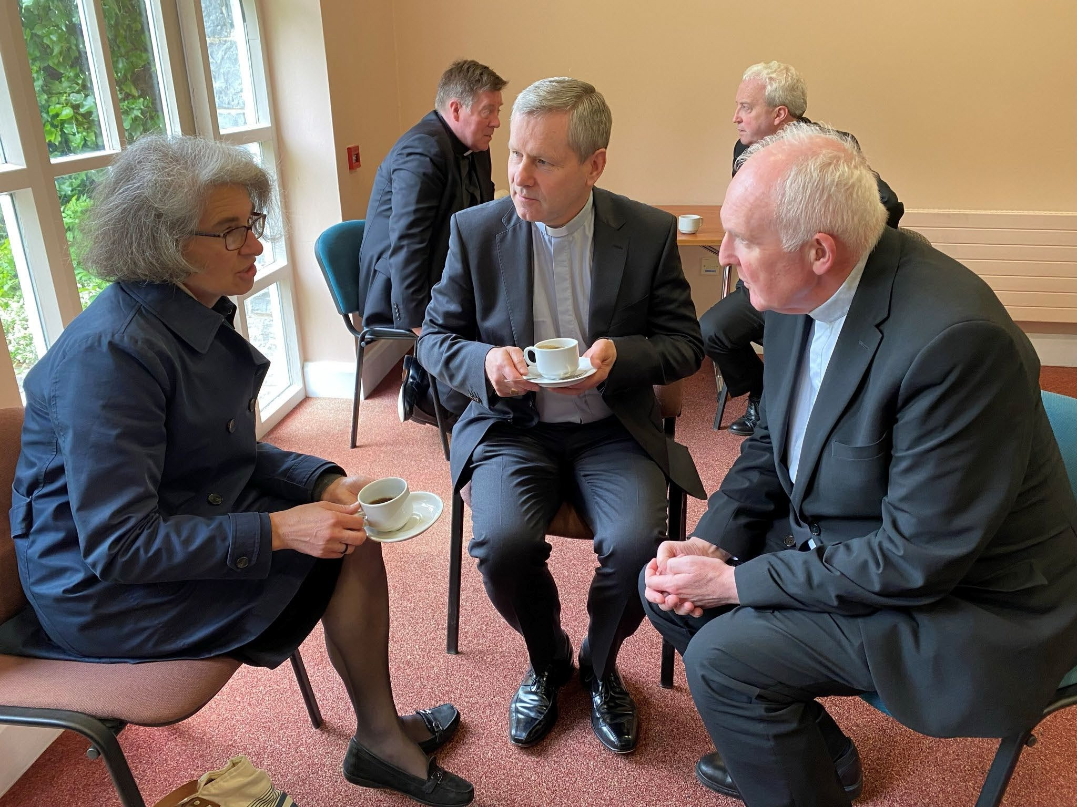
Una herramienta para el discernimiento: conversaciones espirituales
Revisar
Notes:
Notas del presentador
16/09/2025 07:56:52
Facilite la conversación en grupos reducidos sobre las siguientes preguntas (en el folleto)
¿Hay alguna forma en la que haya introducido el método de las conversaciones espirituales en su ministerio o en otros aspectos de su vida?
¿Ha obtenido alguna nueva perspectiva tras leer el artículo?

Slide 6


Reflexión sobre las Escrituras
Dejen el pecado y revístanse de virtudes
Colosenses 3, 8-14
Notes:
Notas del presentador
16/09/2025 07:56:53
Pero ahora deben despojarse de todo: ira, furia, malicia, calumnia y lenguaje obsceno de sus bocas. Dejen de mentirse unos a otros, ya que se han despojado del viejo hombre con sus prácticas y se han revestido del nuevo, que se renueva para el conocimiento, a imagen de su creador. Aquí no hay griegos ni judíos, circuncidados ni incircuncisos, bárbaros, escitas, esclavos, libres; sino que Cristo es todo y en todos. Revestíos, pues, como elegidos de Dios, santos y amados, de entrañable misericordia, de benignidad, de humildad, de mansedumbre, de paciencia, soportándoos unos a otros y perdonándoos unos a otros, si alguno tiene queja contra otro; como el Señor os ha perdonado, así también debéis hacer vosotros. Y sobre todo esto, revestíos de amor, que es el vínculo de la perfección.

Slide 7
Compartir en grupos pequeños
Despojarse del pecado y revestirse de virtudes Colosenses 3, 8-14
Notes:
Notas del presentador
16/09/2025 07:56:53
Invite a los participantes a debatir las siguientes preguntas (en el folleto) en grupos pequeños durante unos 12 minutos: San Pablo dirigió su carta a la congregación de Colosas en respuesta a la difusión de falsas enseñanzas en la comunidad. Pablo insiste en que las falsas enseñanzas son «sombras»; Cristo es «la realidad». Pablo habla de los vicios de los que hay que «despojarse» y de las virtudes de las que hay que «revestirse», como si fueran prendas de vestir. Si utilizamos la misma analogía para la sinodalidad, ¿de qué nos despojaríamos y de qué revestiríamos?

Slide 8
Mis valores y virtudes
Notes:
Notas del presentador
16/09/2025 07:56:53
Durante los próximos 15 minutos, invite a los participantes a debatir en parejas sobre sus valores y virtudes.
Conocer nuestros valores nos ayuda a estar más arraigados y ser más felices, incluso en medio de la confusión.
Durante esta sesión, hablaremos de la importancia de no encerrarnos en nuestras convicciones, suposiciones y prejuicios.
Estar abiertos a otras perspectivas requiere humildad y vulnerabilidad.
Adoptar un conjunto claro de valores nos fortalece para la humildad y la vulnerabilidad que requiere la sinodalidad.
Estar abiertos a las perspectivas de otras personas no significa olvidar nuestros valores.
Reflexiona individualmente y en silencio, y lee la lista de los valores (que figuran en el folleto), o basándote en cualquier otro valor que sea significativo para ti, elige los tres que sean más importantes.
A continuación, durante unos 5 minutos por persona, comunique a su compañero sus tres valores. Elija uno y describa por qué este valor es esencial para usted.

Slide 9

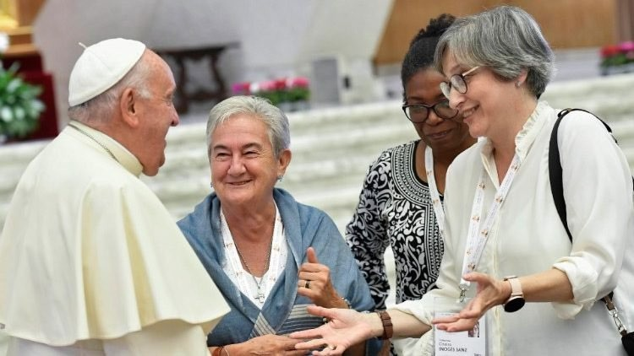
Presentación
«
sobre la
sinodalidad
ni
como camino hacia
Participación
Comunión
Misión
Notes:
Notas del presentador
16/09/2025 07:56:53
Hoy hablaremos de cómo la sinodalidad puede ser un camino hacia la transformación y una herramienta para la apertura hacia los demás.
En su discurso a la Curia Romana en diciembre de 2021, el papa Francisco dijo: Durante la apertura de la asamblea sinodal, utilicé tres palabras clave: participación, comunión y misión. Estas surgen de un corazón humilde: sin humildad no puede haber ni participación, comunión, ni misión. Esas palabras son los tres requisitos que me gustaría señalar como un estilo de humildad al que debemos aspirar aquí en la Curia. Tres formas de hacer del camino de la humildad un camino concreto a seguir en la práctica.
En primer lugar, la participación. Esta debe expresarse a través de un estilo de corresponsabilidad. Ciertamente, en la diversidad de nuestras funciones y ministerios, las responsabilidades serán diferentes, pero es importante que todos se sientan involucrados, corresponsables del trabajo, sin tener la experiencia despersonalizante de implementar un programa ideado por otra persona. ... La autoridad se convierte en servicio cuando comparte, involucra y ayuda a las personas a crecer.
La segunda palabra es comunión. Esto no tiene que ver con mayorías o minorías; esencialmente, se basa en nuestra relación con Cristo. Nunca tendremos un estilo evangélico en nuestros respectivos entornos a menos que volvamos a poner a Cristo en el centro, no la opinión de este o aquel partido: Cristo en el centro. Muchos de nosotros trabajamos juntos, pero lo que construye la comunión es también la capacidad de rezar juntos, de escuchar juntos la palabra de Dios y de construir relaciones que vayan más allá del trabajo y fortalezcan las relaciones entre nosotros ayudándonos unos a otros. De lo contrario, corremos el riesgo de no ser más que extraños que trabajan en el mismo lugar, competidores.

Slide 10
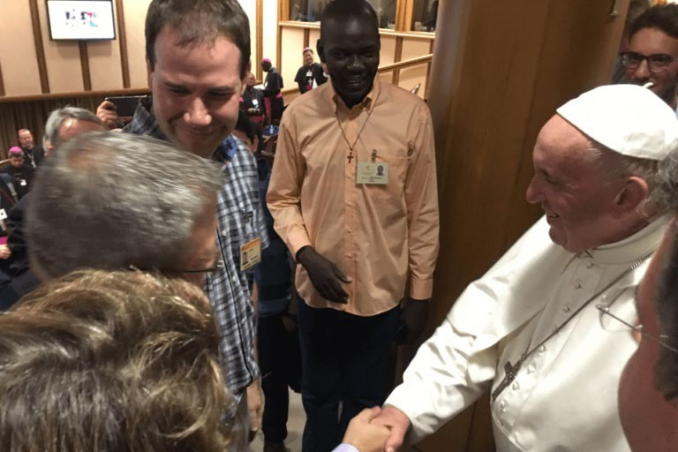
.
Una herramienta para la apertura hacia los demás
Notes:
Notas del presentador
16/09/2025 07:56:54
Como señala el papa Francisco, no podemos estar abiertos los unos a los otros si estamos encerrados en nuestras convicciones. La sinodalidad requiere una postura de vulnerabilidad y apertura, en lugar de «encerrarnos en nuestras convicciones». Debemos discernir eficazmente nuestros prejuicios y suposiciones siendo reflexivos y curiosos.

Slide 11
Persona no reflexiva
Mis creencias son la verdad.
La verdad es obvia.
Mis creencias son objetivas.
Notes:
Notas del presentador
16/09/2025 07:56:54
El siguiente es el patrón de pensamiento típico de una persona que no reflexiona: Mis creencias son la verdad.
La verdad es obvia. Mis creencias son objetivas.
Todos tenemos prejuicios. Debemos ser conscientes de nuestros prejuicios y suposiciones para que no nos controlen, y empezar a pensar de forma más creativa y colaborativa.

Slide 12
Presta atención a las suposiciones y los
prejuicios.
Me siento llamado a reconocer que tengo prejuicios. Entonces, me informo
sobre las personas, la cultura o las organizaciones sobre las que tengo prejuicios.
Me siento llamado a permitir que otras personas cuestionen mis suposiciones.
Me siento llamado a estar abierto a recibir comentarios.
Me siento llamado a aceptar perspectivas diversas. A ser curioso y buscar información de diversas fuentes.
Notes:
Notas del presentador
16/09/2025 07:56:54
He aquí una forma en la que podemos estar atentos a los prejuicios y suposiciones que estamos formando:
Me siento llamado a reconocer que tengo prejuicios. Luego, me informo sobre las personas, la cultura o las organizaciones sobre las que tengo prejuicios. Me siento llamado a permitir que otras personas cuestionen mis suposiciones.
Me siento llamado a estar abierto a recibir comentarios.
Me siento llamado a aceptar perspectivas diversas. A ser curioso y buscar información
.

Slide 13

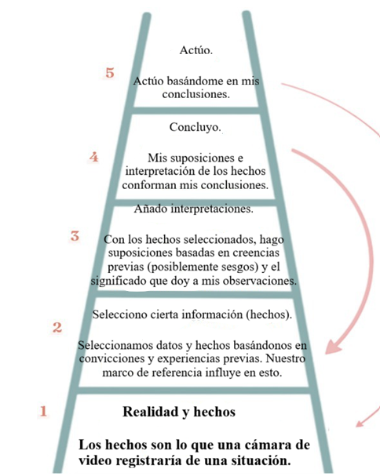
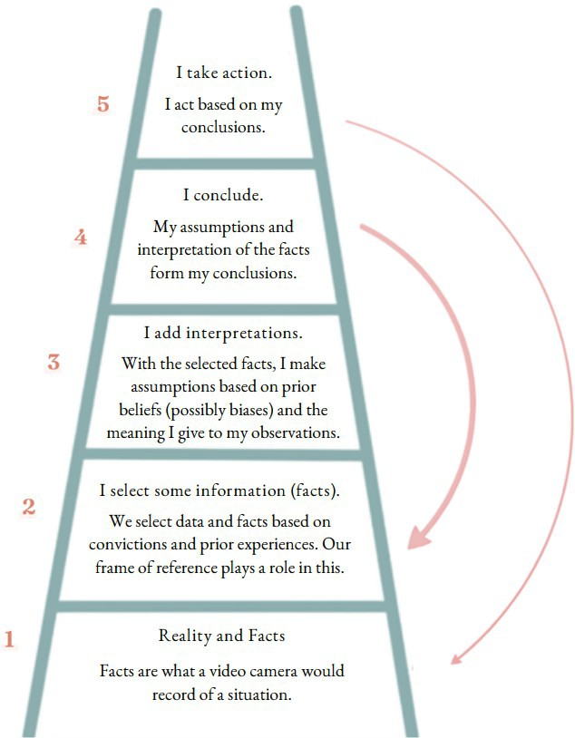
Escalera de inferencias
Notes:
Notas del presentador
16/09/2025 07:56:54
El profesor de Harvard y psicólogo organizacional Chris Argyris propuso un modelo popularizado por Peter Senge en La quinta disciplina: El arte y la práctica de la organización que aprende, llamado «La escalera de inferencias». Describe el proceso de pensamiento por el que pasamos, normalmente sin darnos cuenta, para llegar de un hecho a una decisión o acción. Sin una reflexión profunda, saltamos de los hechos a la acción, influidos por nuestras suposiciones y prejuicios.

Slide 14


https://www.youtube.com/watch?v=j0-2ComvqmM
Notes:
Notas del presentador
16/09/2025 07:56:54
Veamos un breve vídeo de un minuto de duración realizado por un grupo de jóvenes en el que se presenta la escalera de inferencias: https://www.youtube.com/watch?v=j0- 2ComvqmM

Slide 15
Escalera de inferencia
Notes:
Notas del presentador
16/09/2025 07:56:54
¿Por qué es esto tan importante? Es fundamental que filtremos la información, ya que, de lo contrario, nos veríamos inmovilizados por una sobrecarga de datos. El problema es que normalmente no somos conscientes de cómo seleccionamos la información, le damos significado, sacamos conclusiones y actuamos en función de nuestras suposiciones. Si fuéramos más conscientes de cuándo actuamos basándonos en suposiciones, habría mucho menos resentimiento, malentendidos e ineficiencias en nuestra familia, nuestro ministerio, nuestra comunidad y nuestro trabajo. Somos humanos, por lo que nunca pensaremos ni actuaremos de manera perfecta en esta vida. La conciencia es la clave para una vida y unas relaciones más saludables.

Slide 16

Reflexión silenciosa y grupos pequeños
¿
¿Cuándo hiciste una suposición o tuviste un prejuicio y luego te diste cuenta de que era incorrecto?
¿Cómo puedes animar a los demás a que te ayuden a cuestionar tus suposiciones?
¿Cómo podrías utilizar la Escalera de Inferencia para ayudarte a mantenerte abierto a las perspectivas de otras personas?
Notes:
Notas del presentador
16/09/2025 07:56:55
En unos momentos nos dividiremos en grupos pequeños.
Primero, dedicaremos cinco minutos a la reflexión silenciosa para contemplar las preguntas. Quizás desee tomar algunas notas. ¿Cuándo hizo una suposición o tuvo un prejuicio y más tarde se dio cuenta de que era incorrecto?
¿Cómo puede animar a los demás a que le ayuden a cuestionar sus suposiciones?
¿Cómo podrías utilizar la Escalera de Inferencias para ayudarte a mantenerte abierto a las perspectivas de otras personas?
A continuación, en sus grupos de trabajo, dedicarán 15 minutos a debatir un resumen de sus respuestas a las preguntas anteriores.

Slide 17
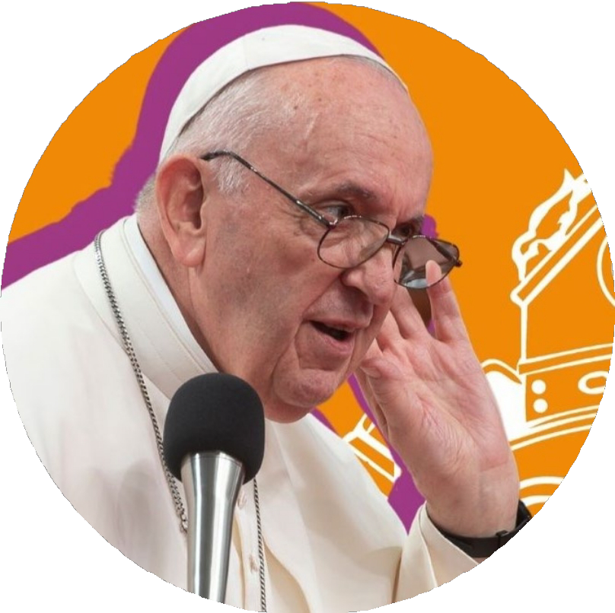
Compartir con grupos grandes
¿Qué escuchaste en tu grupo pequeño que sería bueno que escuchara todo el grupo?
¿Qué ejemplos se te ocurren de cómo podría beneficiar a nuestros ministerios el hecho de ayudar a las personas a ser más conscientes de la Escalera de Inferencia?
Notes:
Notas del presentador
16/09/2025 07:56:55
Durante los próximos diez minutos, facilite el intercambio en grupo grande sobre las siguientes preguntas:
¿Qué escuchaste en tu grupo pequeño que sería bueno que escuchara todo el grupo?
¿Qué ejemplos se te ocurren de cómo podría beneficiar a nuestros ministerios ayudar a las personas a ser más conscientes de la escalera de inferencias?

Slide 18

Compromisos finales
¿Cuál es la conclusión principal que sacan de hoy?
¿Qué compromiso quieren asumir con respecto a la apertura y los prejuicios durante las próximas dos semanas?
Notes:
Notas del presentador
16/09/2025 07:56:55
Al cerrar esta sesión, invite a los participantes a reflexionar sobre lo que han aprendido y experimentado en la sesión de hoy. ¿Cuál es la idea principal que se llevan de hoy?
¿Qué compromiso quieren asumir con respecto a la apertura y los prejuicios durante las próximas dos semanas? Anime a todos los participantes a asumir un compromiso.
Si el tiempo lo permite, invíteles a compartir su compromiso por parejas o con todo el grupo.

Slide 19
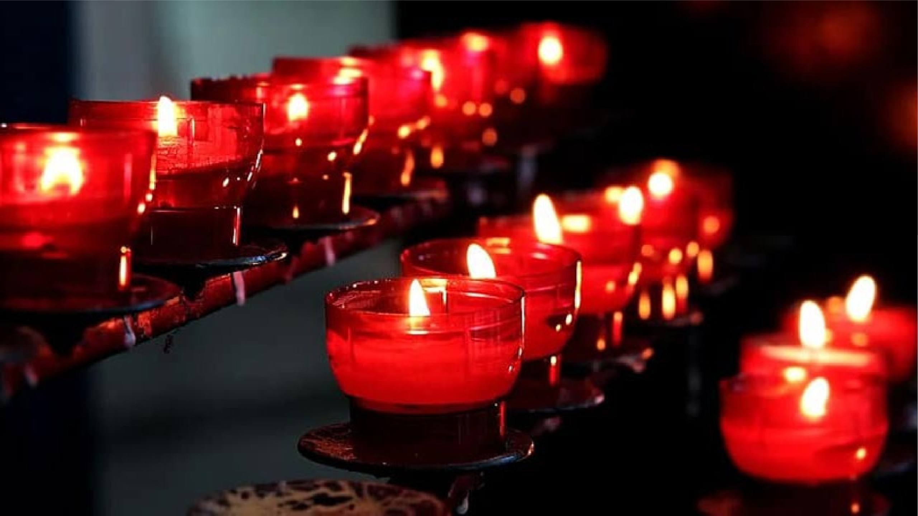

Oración final
Notes:
Notas del presentador
16/09/2025 07:56:56
Cierre la sesión con una sencilla oración y un momento para compartir.
¿Alguien tiene alguna petición de oración, tal vez por alguien que conozca que esté pasando por dificultades o celebrando una bendición?

Slide 20
Mirando hacia la próxima sesión
Tarea: Lectura (en el folleto) Reflexión:
¿Observó alguna forma en la que la Escalera de
Inferencia mostrara que diferentes personas pueden tener versiones alternativas de la
«verdad»?
Notes:
Notas del presentador
16/09/2025 07:56:56
La próxima sesión versará sobre el tema del liderazgo adaptativo.
Invite a los participantes a prepararse para la sesión cinco utilizando los recursos que se encuentran al final del folleto:
Lea el artículo sobre cómo convertirse en un líder adaptativo.
Mientras reflexionan sobre la siguiente pregunta, tomen algunas notas para compartir en la próxima sesión sobre la siguiente pregunta:
¿Observó alguna forma en la que la Escalera de Inferencia mostrara que diferentes personas pueden tener versiones alternativas de la «verdad»? Remita a los participantes a los recursos adicionales sobre el tema de hoy incluidos en el folleto.

